Slide 1
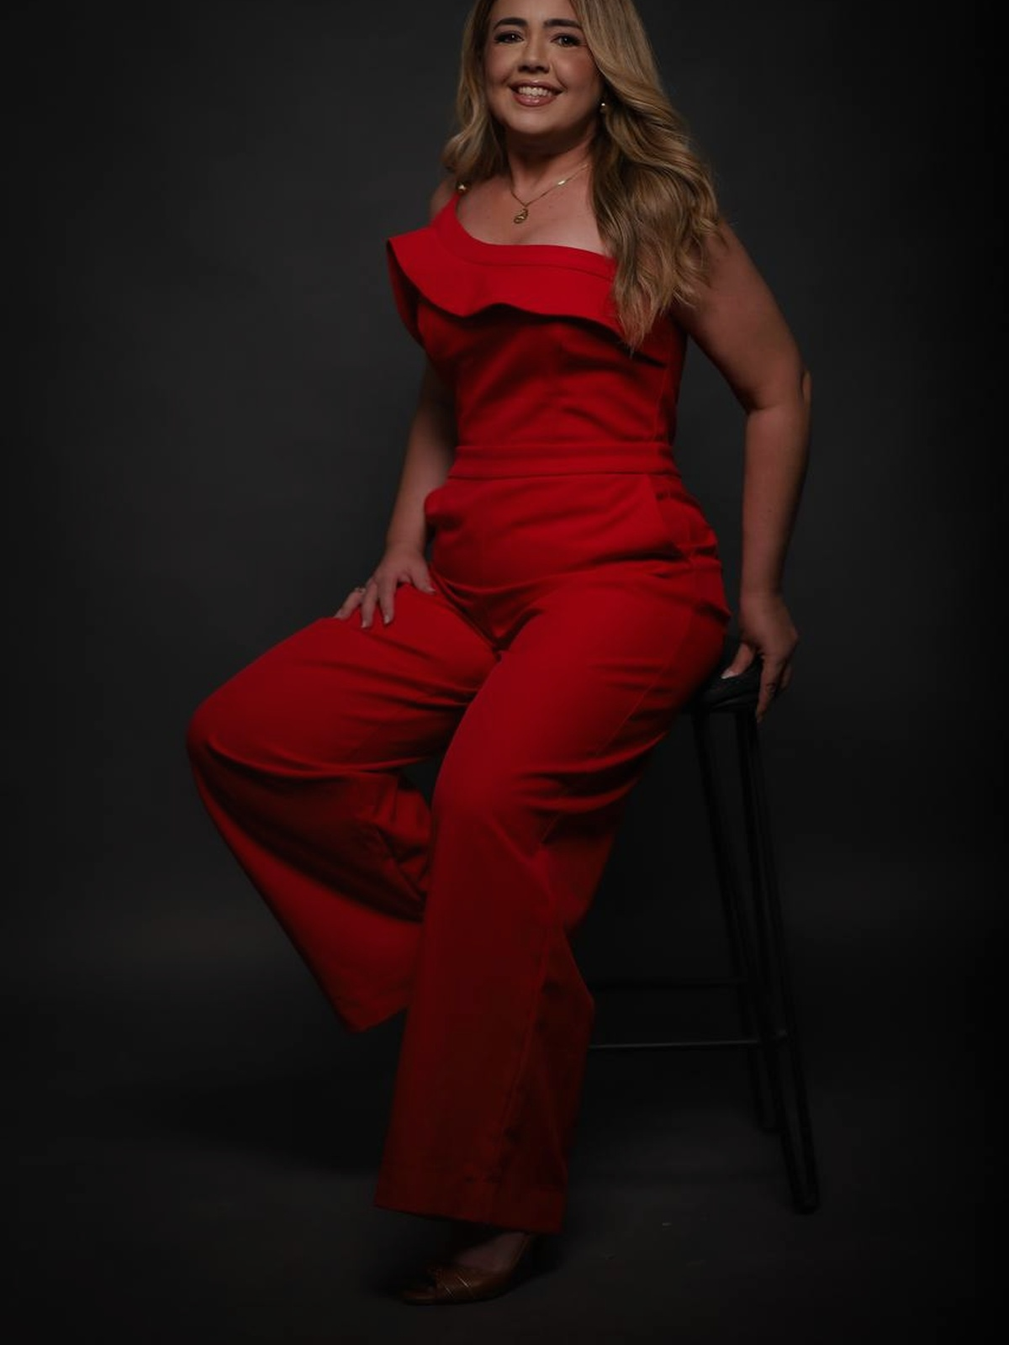
1
DRA. DANIELY FREITAS
VITAL SLIM
EMAGRECER SEM PERDER CABELO?
Sim — quando o processo respeita nutrientes, hormônios e velocidade de resposta.
@dradaniely.freitas

Slide 2
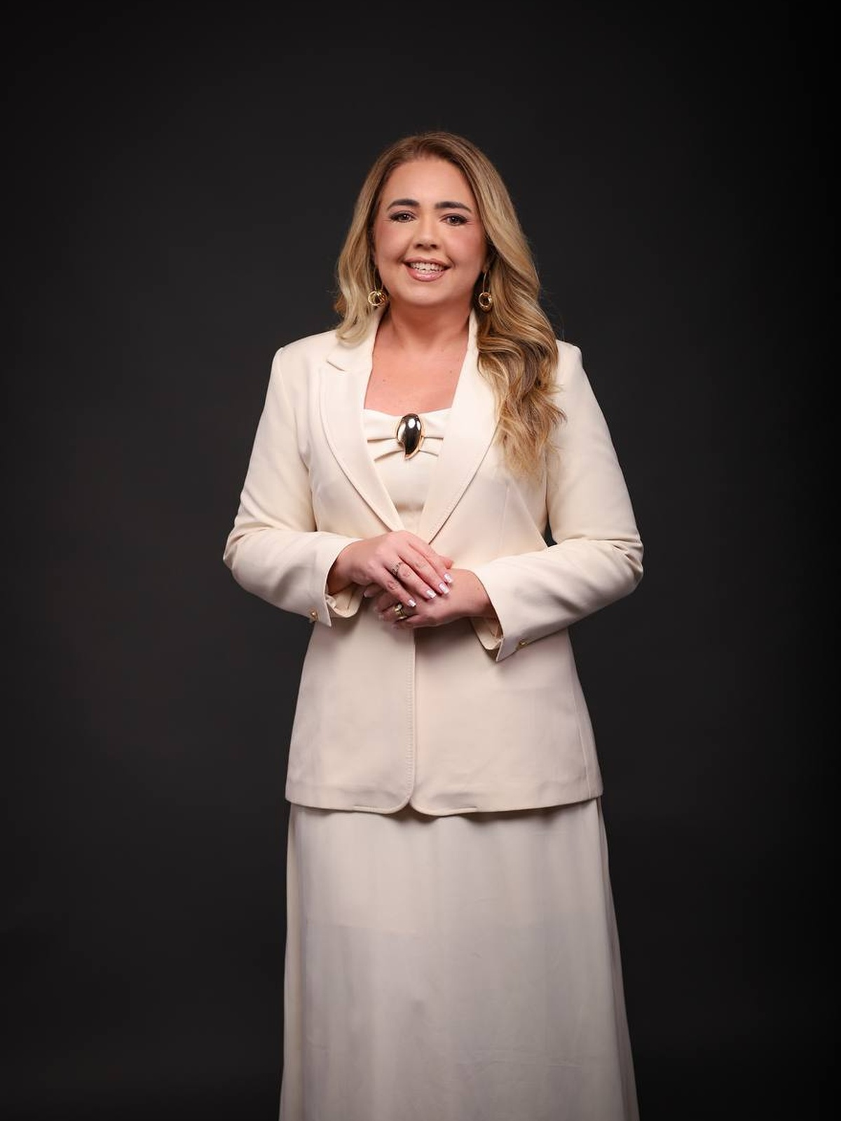
PILAR 01
2
A QUEDA NÃO SURGE DO NADA
Na prática, o cabelo costuma sofrer quando o emagrecimento vira agressão metabólica.
PROTEÍNA
FERRITINA
Ingestão baixa reduz matéria-prima para fios mais fortes.
Reserva inadequada pode aparecer como afinamento e queda difusa.
ESTRESSE
VELOCIDADE
Déficit excessivo e rotina caótica aumentam a chance de eflúvio.
Emagrecer rápido demais costuma cobrar um preço biológico.
Referência editorial: eflúvio telógeno e perdas por estresse metabólico.
@dradaniely.freitas

Slide 3
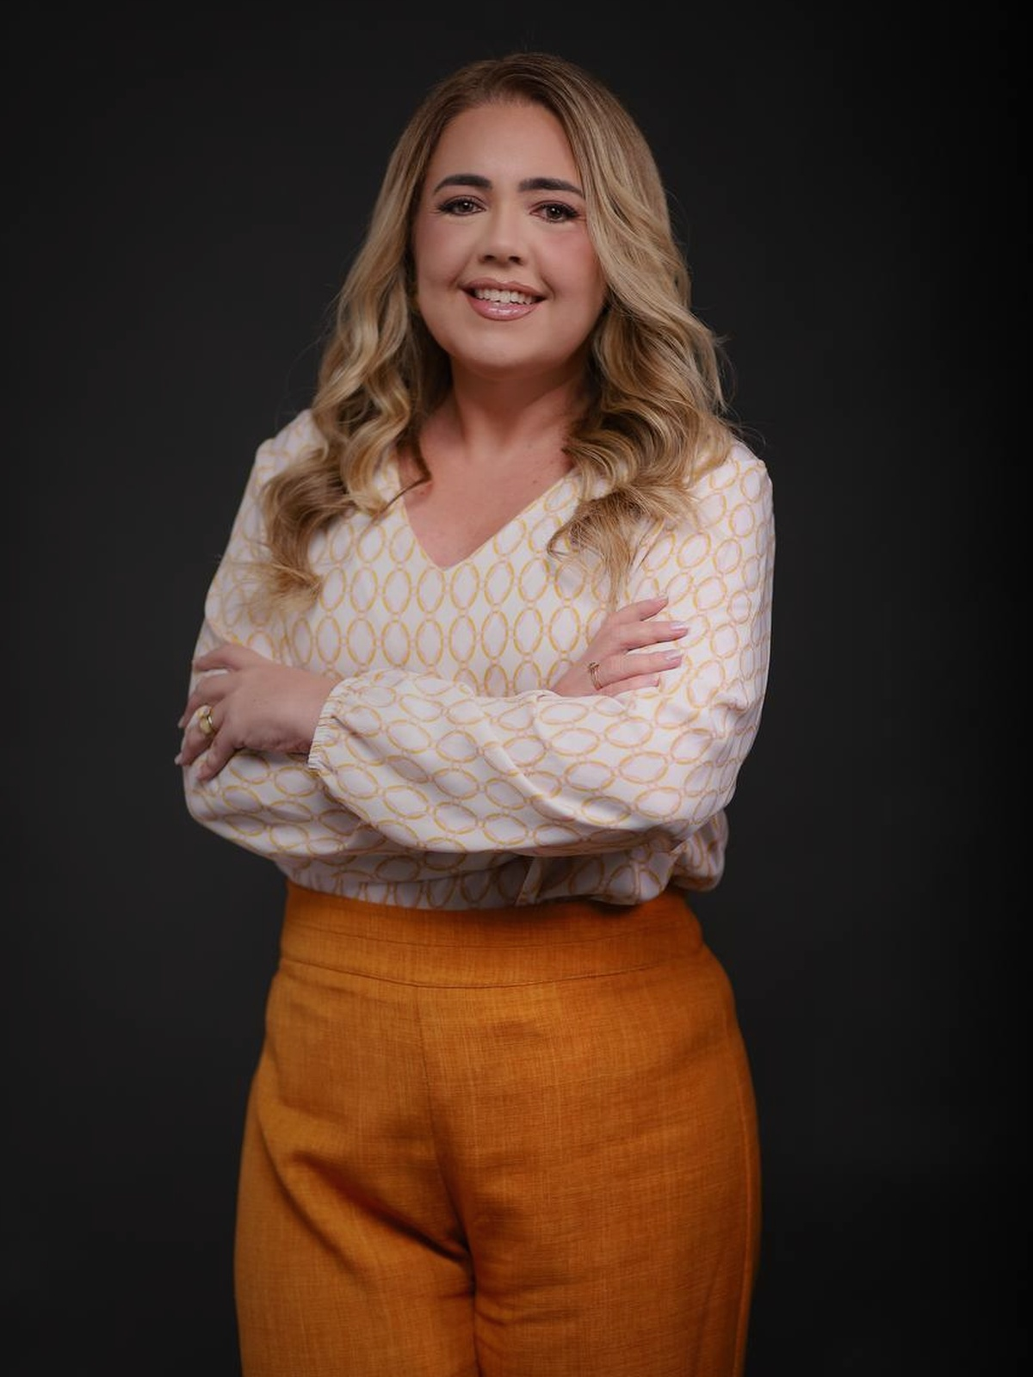
PILAR 02
3
NO VITAL SLIM OLHAMOS A CAUSA
O foco não é esconder a queda. É corrigir o terreno que levou a ela.
EXAMES
NUTRIÇÃO
Ferritina, B12, vitamina D, proteínas e contexto hormonal.
Ajustes de proteína, micronutrientes e estratégia alimentar.
MEDICAMENTOS
RITMO
Revisão do protocolo para emagrecer sem sacrificar saúde capilar.
A velocidade do processo também é tratamento.
Estratégia clínica: emagrecer preservando metabolismo e fios.
@dradaniely.freitas

Slide 4
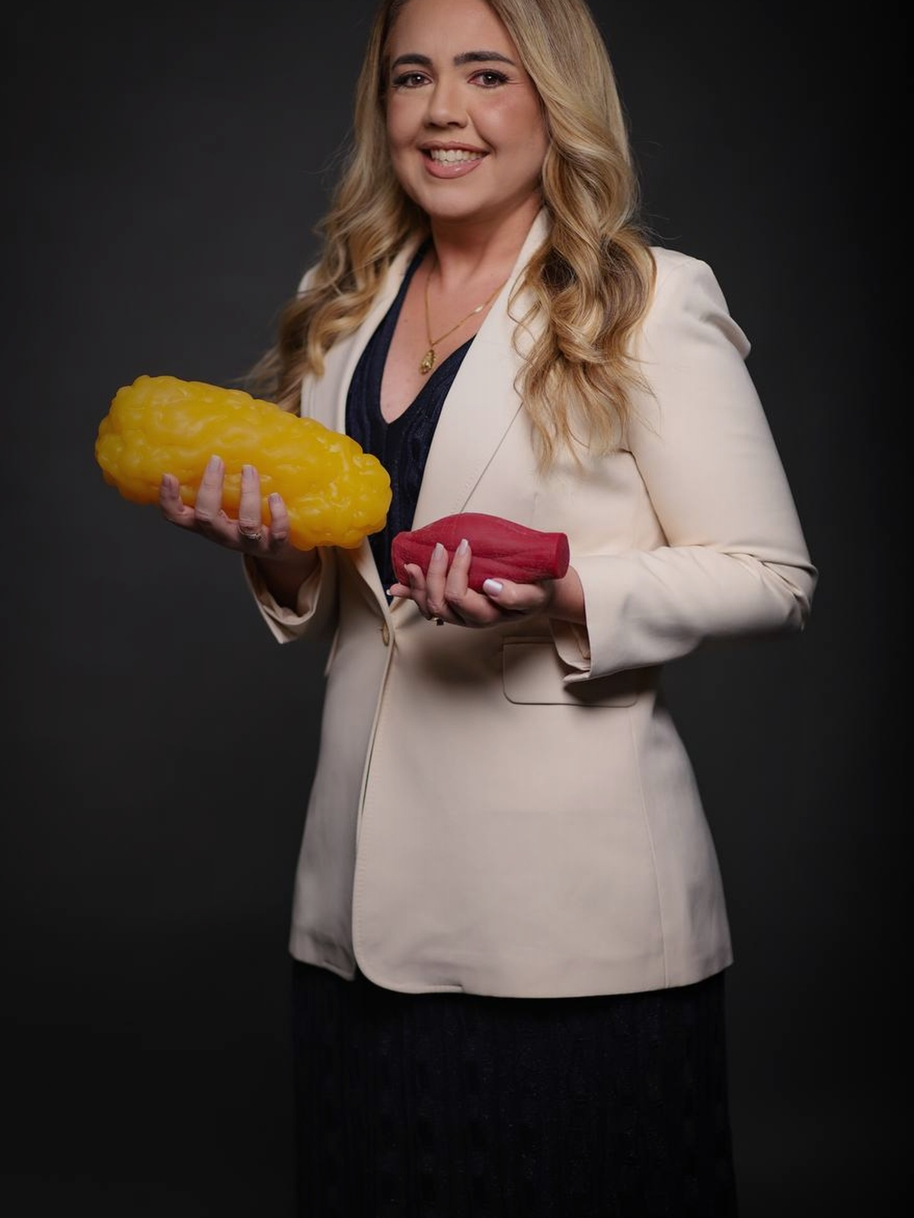
PILAR 03
4
O OBJETIVO É EMAGRECER BEM
Resultado bonito é aquele que melhora corpo, energia e autoestima ao mesmo tempo.
MENOS PERDA
MAIS COERÊNCIA
menos risco de afinamento e queda difusa.
emagrecimento alinhado com saúde real.
MAIS CONFIANÇA
MAIS RESULTADO
o espelho passa a acompanhar o processo.
massa, nutrientes e cabelos mais preservados.
Peça editorial para educação e posicionamento médico.
@dradaniely.freitas

Slide 5
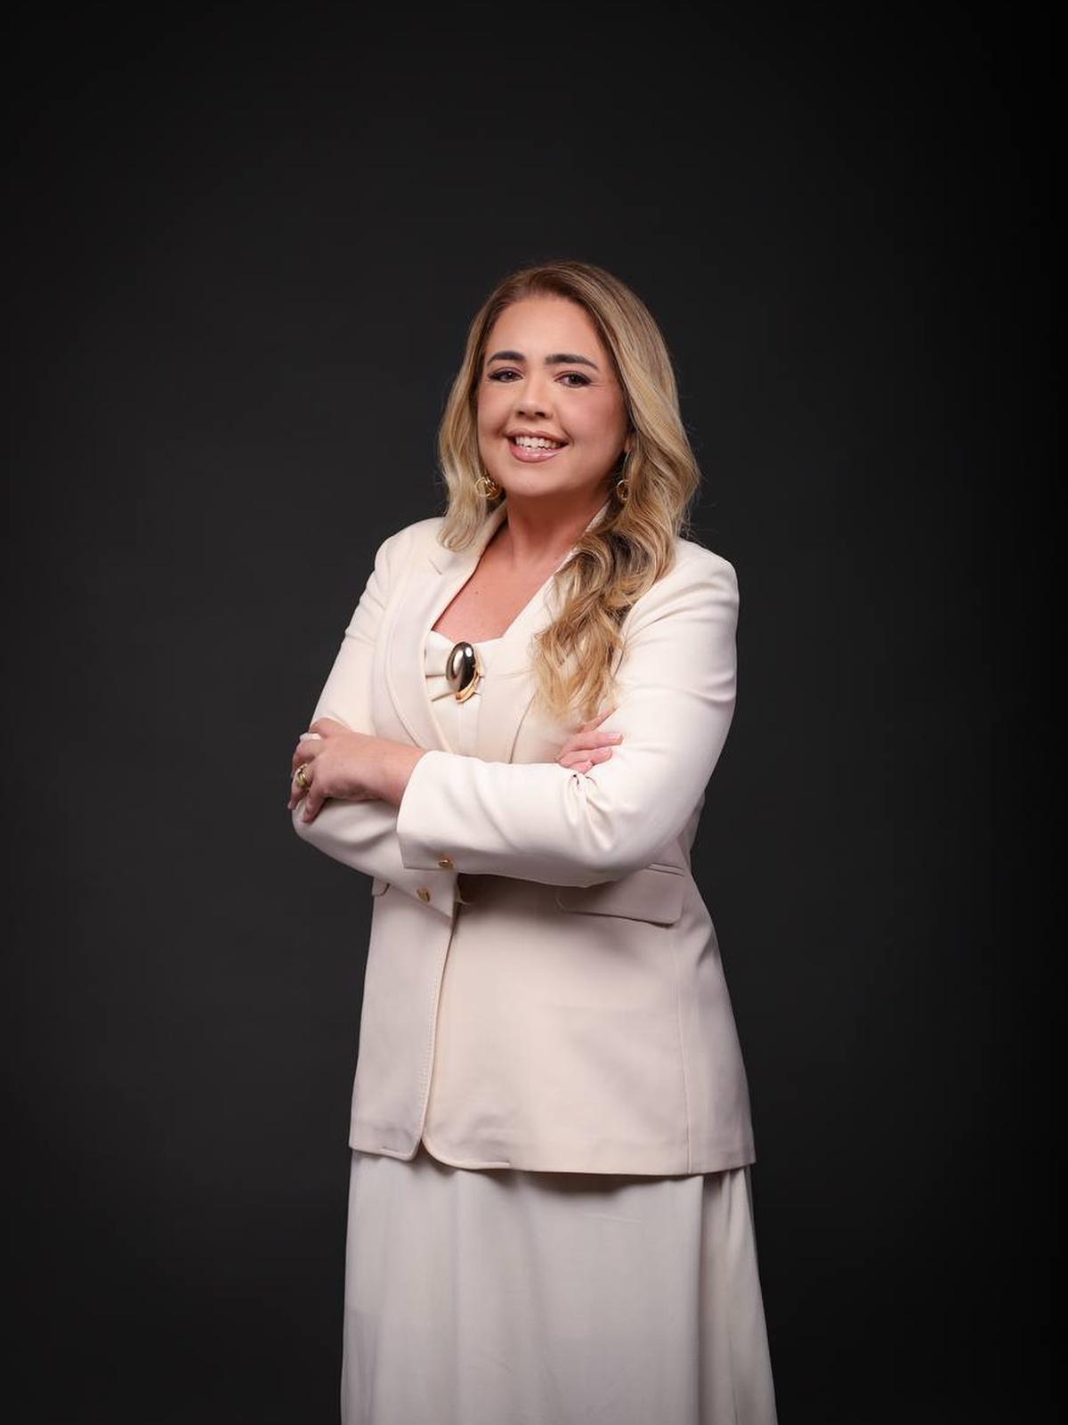
MINHA PRÁTICA
5
O QUE EU FAÇO NA PRÁTICA
O protocolo certo protege o emagrecimento sem negligenciar o cabelo.
Mapeio exames e história clínica antes de acelerar o processo
Corrijo proteína, ferro, vitaminas e sinais de carência
Ajusto medicações e metas de velocidade
Monitoro sintomas, composição corporal e resposta capilar
Personalizo a estratégia conforme cada paciente
@dradaniely.freitas

Slide 6
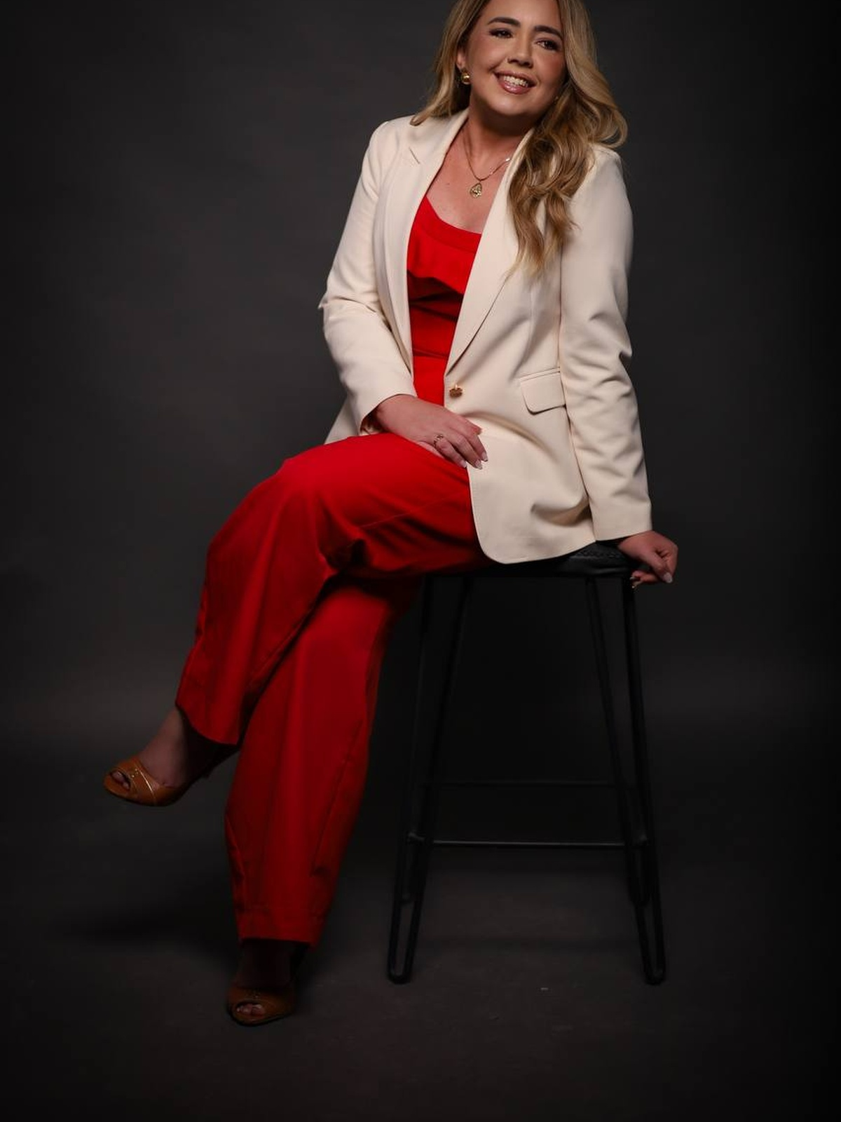
6
ATENDIMENTO VITAL SLIM
EMAGRECER E PRESERVAR OS FIOS
É possível quando existe diagnóstico, estratégia e acompanhamento.
Envie CAPILAR
@dradaniely.freitas

